Slide 1


10.7 LC正弦波振荡电路
与RC振荡电路组成、原理基本相同。
不同
RC振荡电路选频网络：RC串并联电路
LC振荡电路选频网络： LC并联电路
LC振荡电路用于产生频率在1MHz以上的高频信号
放大电路一般为分立元件电路，有时采用共基组态
要求
对振荡的相位平衡条件做具体分析（正反馈），
判断
定性分析其幅值平衡条件。
10.7.1 LC选频放大电路
*

Slide 2
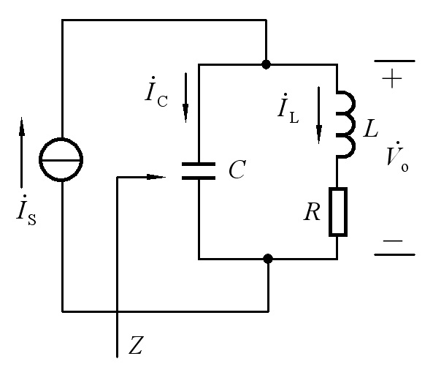
1. LC并联谐振回路选频特性
一般有
则
当 时，
阻抗最大，且为纯阻性
并联谐振角频率
L
最大阻抗
Z₀=
并联谐振阻抗
RC
令品质因数
回路电流远大于输入电流
由上式并联谐振时有
*
Notes:
1. 从物理意义上解释低通电路
2. 稳态分析方法
3. 增益与传递函数
4. 复数的模与相角

Slide 3
只讨论ω₀ 附近的情况
Z₀
≈
1+jQ
2△ω
ω₀
相对失谐量，ω偏离ω₀的程度
阻抗的模（幅频特性）：
相角(相频特性)：
－
*

Slide 4
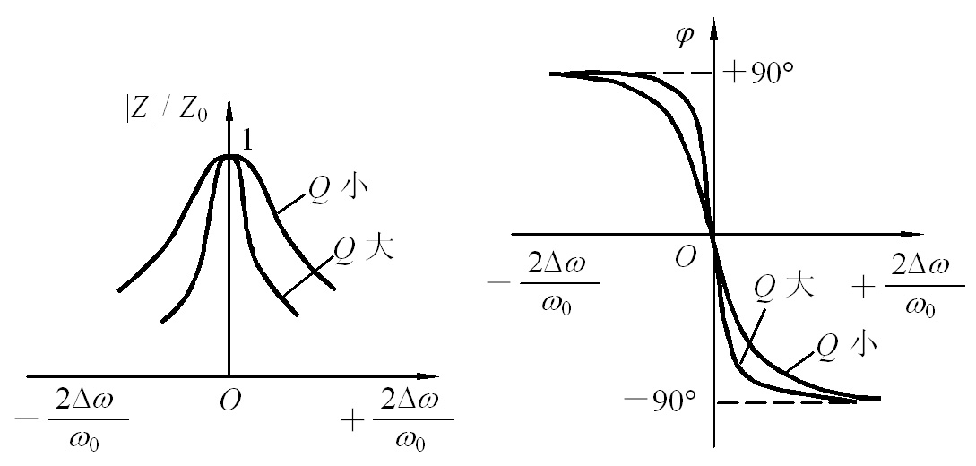
阻抗的模（幅频特性）：
相角(相频特性)：
－

Slide 5
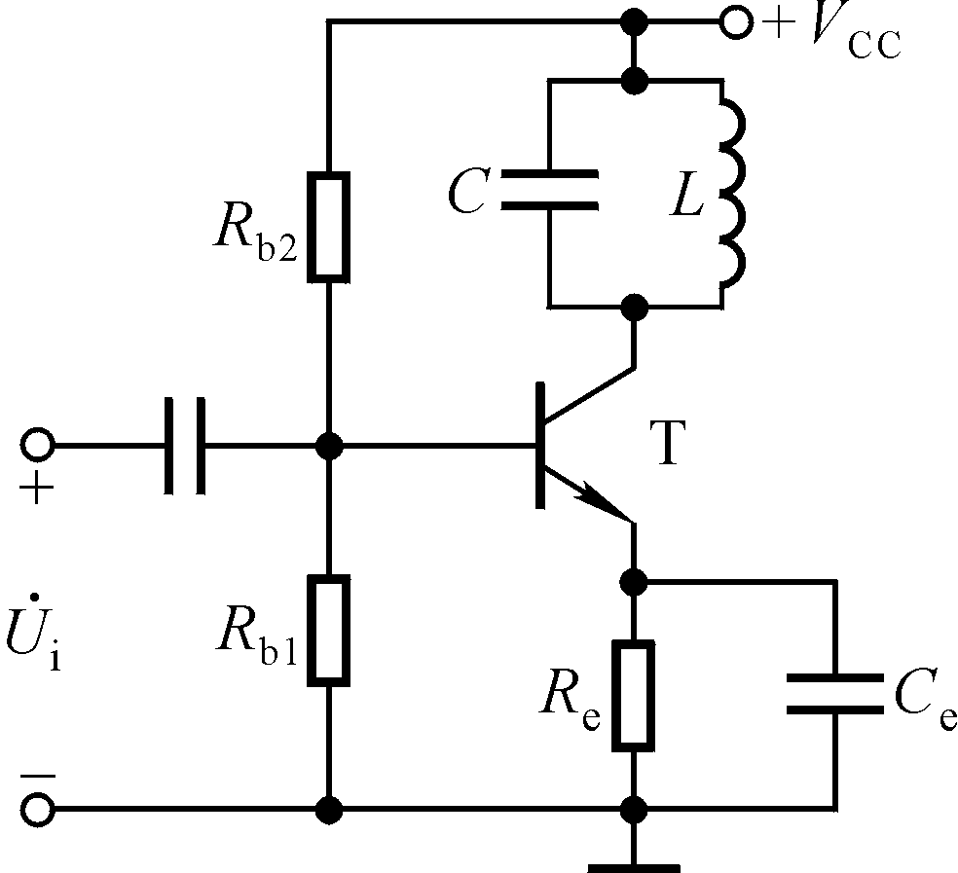
2.选频放大器
对于满足 f = f₀ 的输入信号，有最大的电压增益，其余频率信号被大大抑制
且此时LC并联电路呈纯阻性，T的b、c极反相。
正弦波振荡器
若引入正反馈，并用反馈电压取代输入电压
反馈电路的形式不同：
变压器反馈式LC振荡电路
电感三点式LC振荡电路
电容三点式LC振荡电路
*

Slide 6
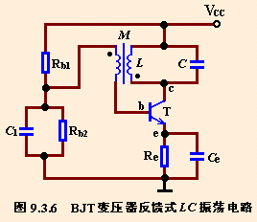
10.7.2 变压器反馈式LC振荡电路
1. 电路结构
2. 相位平衡条件:
3. 幅值平衡条件
(+)
-
-
通过选择高β值的BJT和调整变压器的匝数比，可以满足
+
，电路可以起振。
起振同样靠噪音
图10.7.6
4. 稳幅
稳幅靠非线性
虽然起振后波形会出现失真，但由于LC谐振电路的Q值很高，选频特性好，所以仍能选出ω₀的正弦波信号输出。
*

Slide 7

T：共射接法
T：共基接法
交流短路
(+)
·
·
·
(+)
V_{o}
(+)
V_{o}
·
V_{F}
V_{F}
(+)
(-)
(+)
(+)
(+)
·
V_{i}
·
V_{i}
反馈
交流短路
反馈
满足相位平衡条件
满足相位平衡条件
*

Slide 8
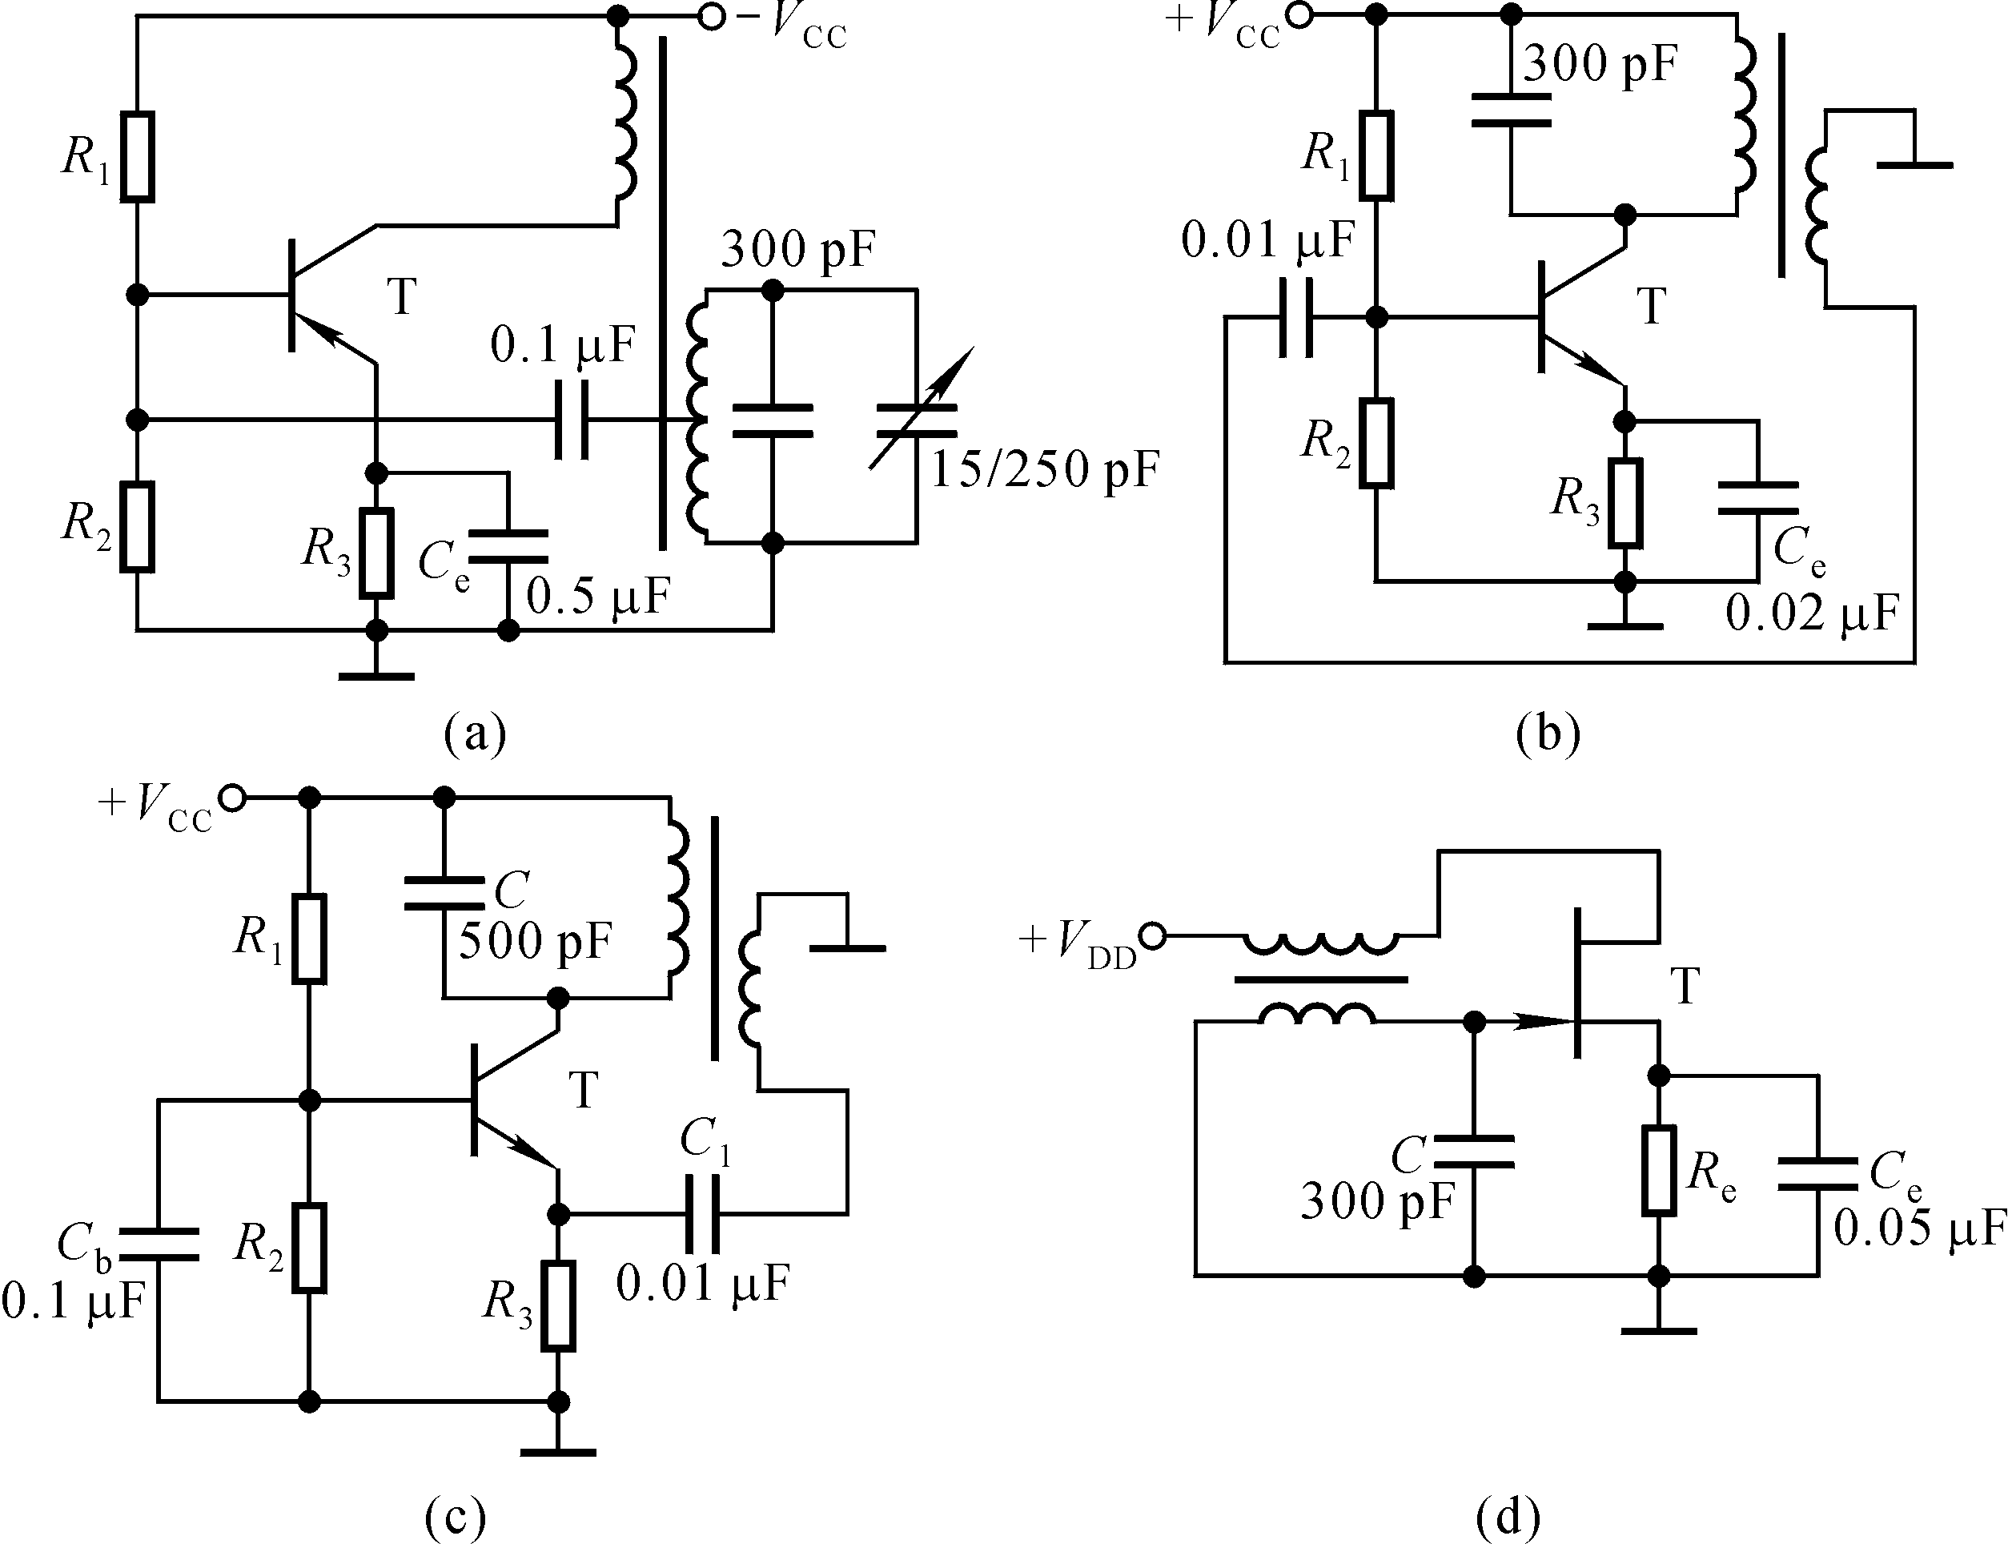
分别标出图示各电路中变压器的同名端，使之满足正弦波振荡的相位条件。
·
－
·
·
－
＋
＋
＋
＋
＋
＋
·
·
－
·
＋
·
·
＋
＋
＋
＋
＋

Slide 9
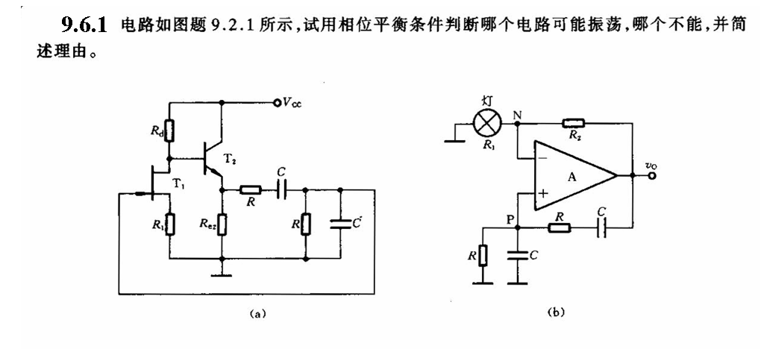
10.6.1

Slide 10
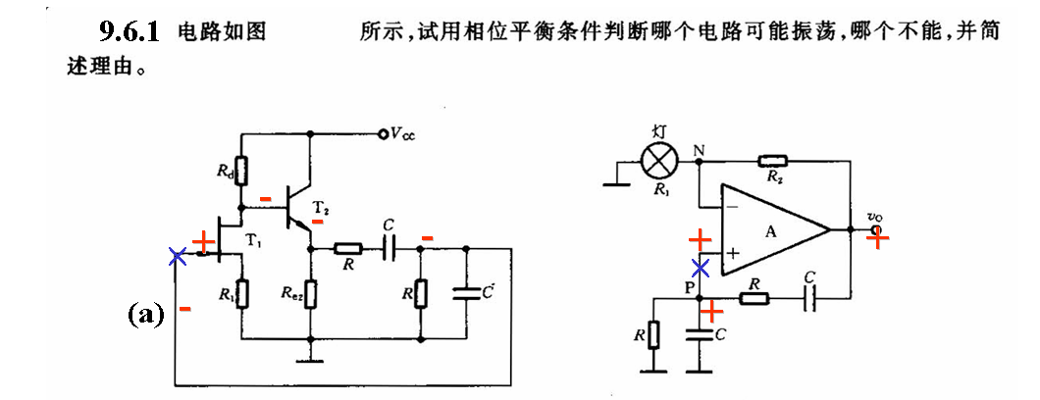
10.6.1

Slide 11
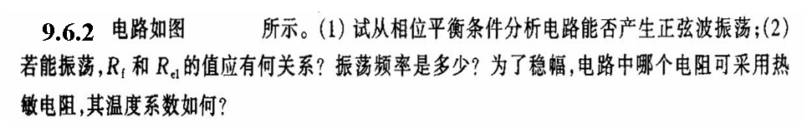
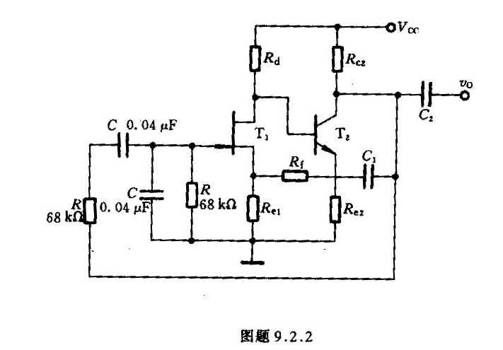
10.6.2
-
+
+
+
-
×

Slide 12
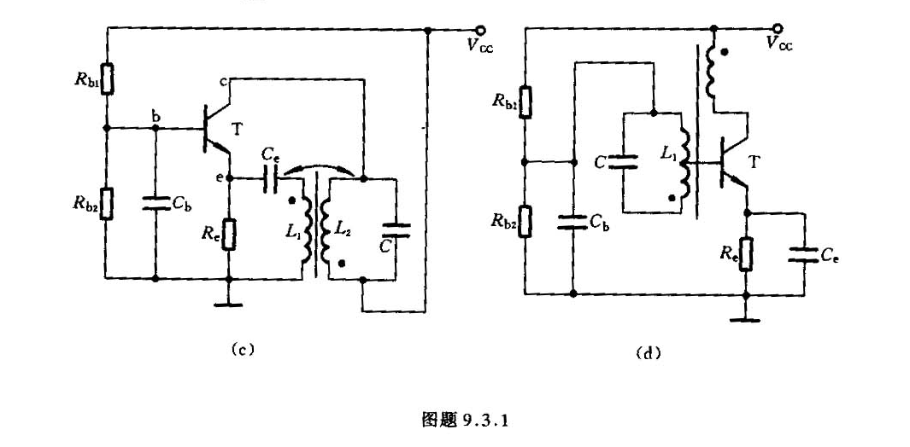
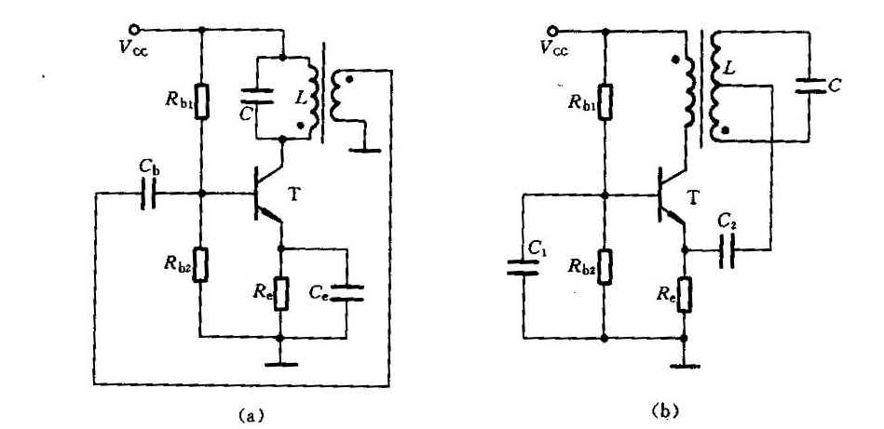
10.7.1 判断能否振荡
-
+
+
-
+
重点体会反馈耦合电容的作用
-
+
+
-
+
+
-
+
*

Slide 13
10.7.3 三点式LC振荡电路
1. 三点式LC并联谐振电路
L、C中间端的瞬时电位一定在首、尾端电位之间。
三点的相位关系
电感三点式
A. 若中间点交流接地，则首端与尾端
相位相反。
B. 若首端或尾端交流接地，则其它两
端相位相同。
三点式LC振荡电路由LC并联谐振电路构成选频网络，有三个点分别与基本放大器的同相输入端、反相输入端、输出端相连。
电容三点式
*

Slide 14
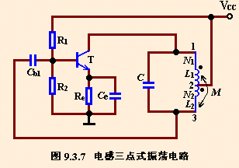
2. 电感三点式振荡电路
(1)电路组成
·
V_{o}
T组成共射电路
·
V_{F}
LC并联电路——选频网络
图10.7.7
输出电压作用于电感线圈L₁的两端，经自感变压器耦合，
反馈电压取自电感线圈L₂的两端
LC并联电路中L的三点分别与放大电路的同相输入端、反相输入端和输出端相连；
故称电感三点式～
*

Slide 15
2. 电感三点式振荡电路
-
(2)能否振荡？
-
+
+
＋
+
——用瞬时极性法判断
图10.7.7
适当增加N₂/N₁，有利于起振。
*

Slide 16
(3)振荡频率
考虑L₁、 L₂间的互感
图10.7.7
电感三点式电路的特点：
①通过改变电容C,选频范围较宽。
②反馈电压取自电感两端，易把输出中的高次谐波量反馈回输入端，因而对高次谐波敏感，使输出波形不理想。
*

Slide 17
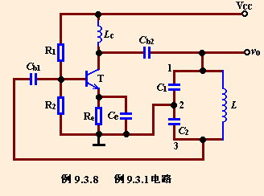
3. 电容三点式振荡电路
(1)电路组成
T：共射放大电路
·
V_{o}
C₁、C₂ 、L并联电路：选频网络
·
V_{F}
输出电压作用于的C₁两端，
反馈电压取自C₂的两端
图10.7.8
LC并联电路中C的三点分别与放大电路的同相输入端、反相输入端和输出端相连；
故称电容三点式～
*

Slide 18
3. 电容三点式振荡电路
－
(2)能否振荡？
＋
－
＋
正反馈！
·
·
Vo
·
·
Vi
Vo与Vi反相
V_{F}
＋
·
·
V_{F}与Vo反相
图10.7.8
则
——满足相平条件
适当增加C₁/C₂值，有利于起振。
*

Slide 19
(3)振荡频率
－
＋
－
＋
·
·
Vo
Vi
V_{F}
＋
图10.7.8
电容三点式电路的特点：
① 调节频率时，必须C₁、 C₂一起调，否则影响起振。
②反馈电压取自电容两端，对高次谐波阻抗小，输出波形好；
*

Slide 20
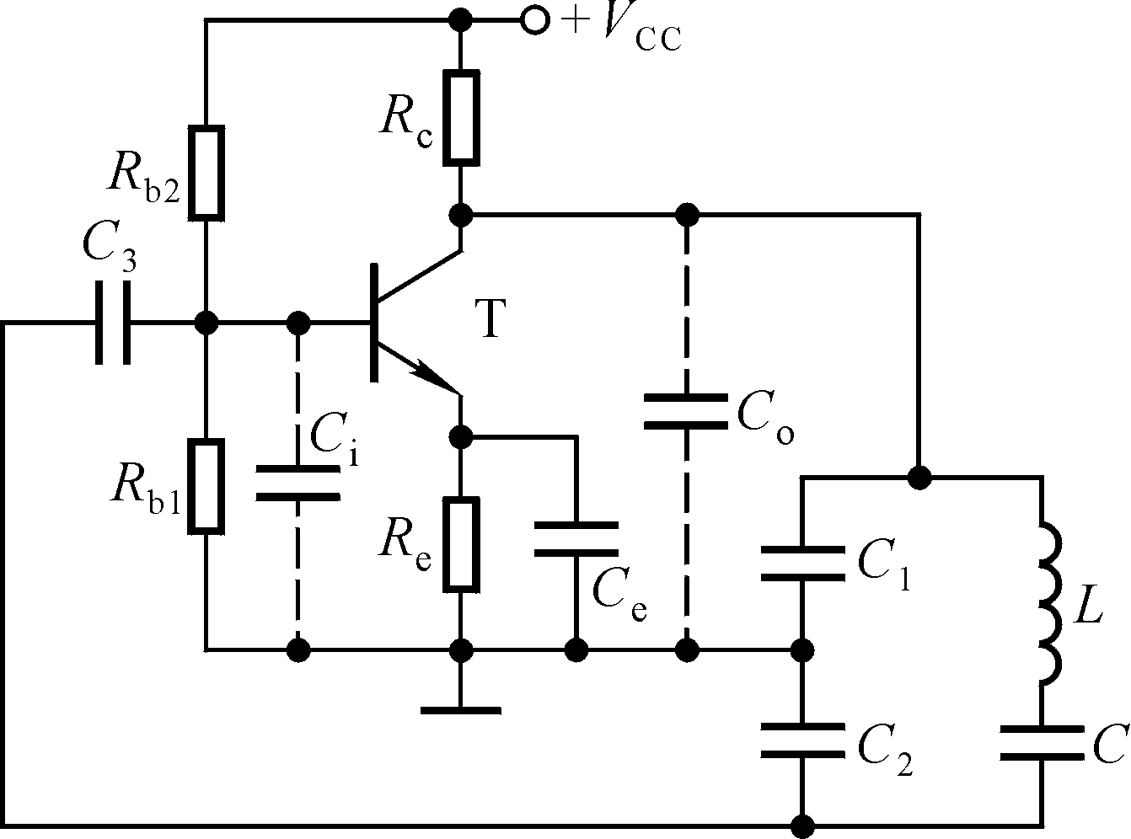
电容三点式振荡电路的改进
C_{i} 与C₂并联
C_{o}与C₁并联
工作频率不高时对 f₀ 影响不大
工作频率很高时C₁、C₂会调的很小
C_{i}、C_{o} 随温度变化会影响 f₀ 值
高频时工作频率不稳定
*

Slide 21
在LC并联谐振回路中加一小电容C
C₁、 C₁ >> C
频率调节方便，不影响起振；频率稳定。

Slide 22
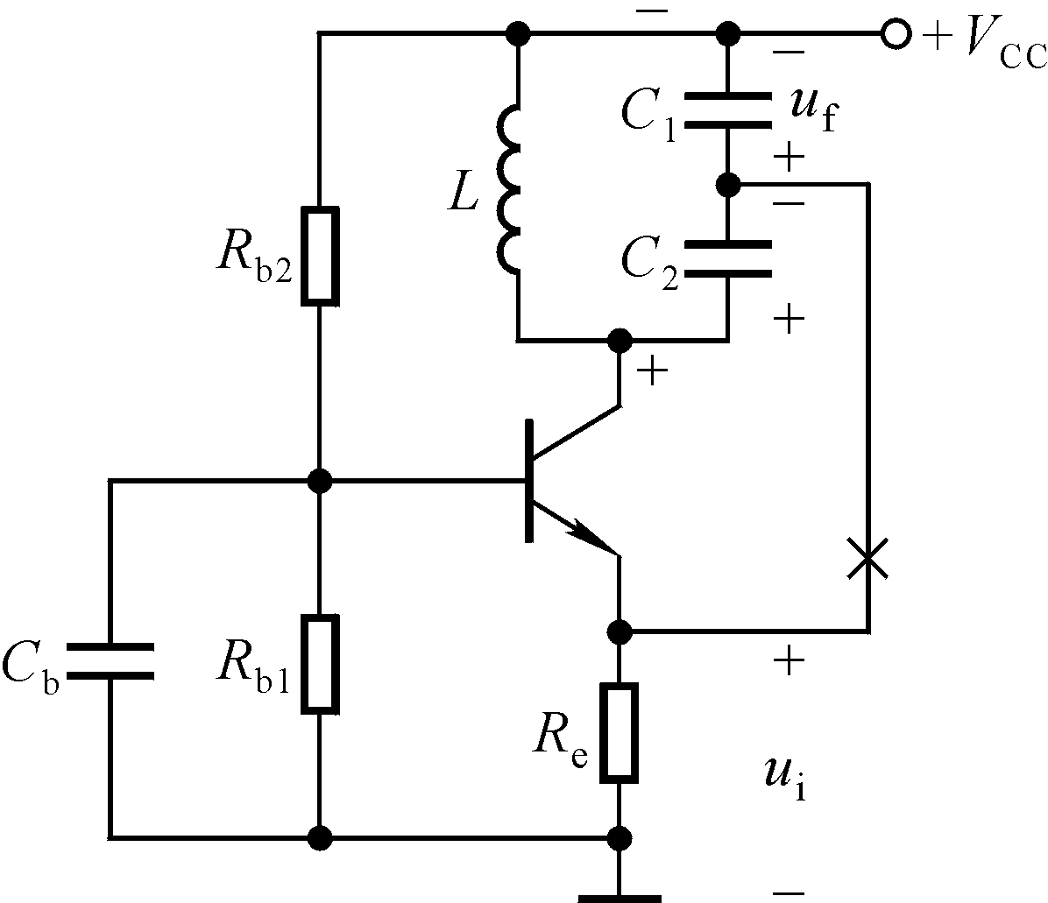
f_{o}高于100MH_{Z}时，基本放大电路须采用共基电路。
＋
＋
＋
＋
*

Slide 23
※归纳：三点式振荡电路相平条件的一般判别方法
与同相输入端相连的抽头两边是同性电抗，
另一个是异性电抗的三点式电路满足相平条件。
对于BJT：
若c极为输出端；
e极为同相输入端；
b极为反相输入端。
对于FET：
若d极为输出端；
s极为同相输入端；
g极为反相输入端。
*

Slide 24
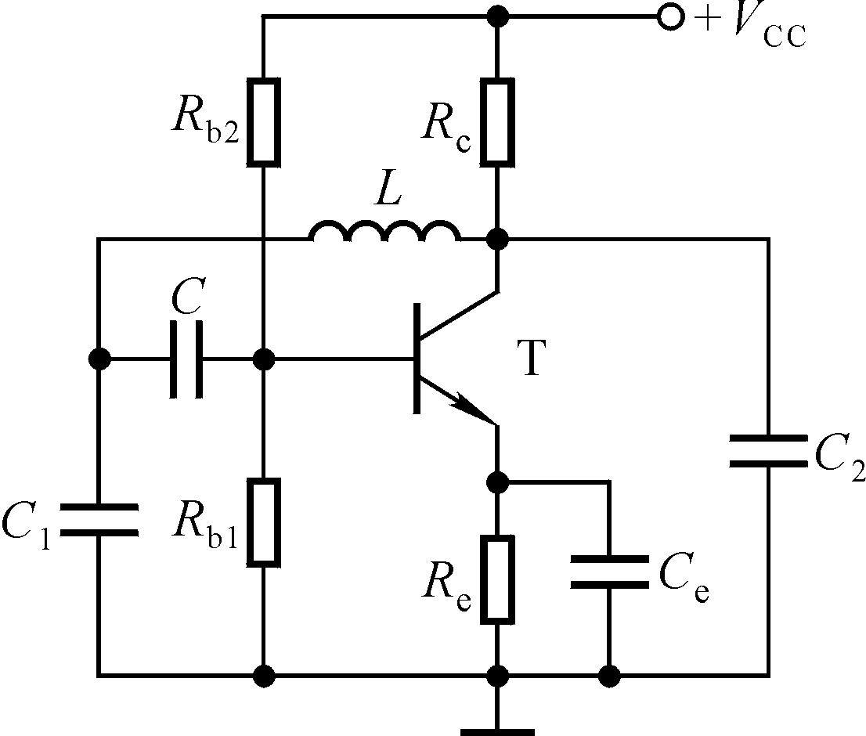
举例:
电容三点式振荡电路
-
C_{e}、C交流短路
+
+
C₁、 C₂、L组成电容三点式电路
＋
——满足相平条件！
或与T的同相输入端e相连的抽头两边是同性电抗C,
另一个是异性电抗L。
*

Slide 25
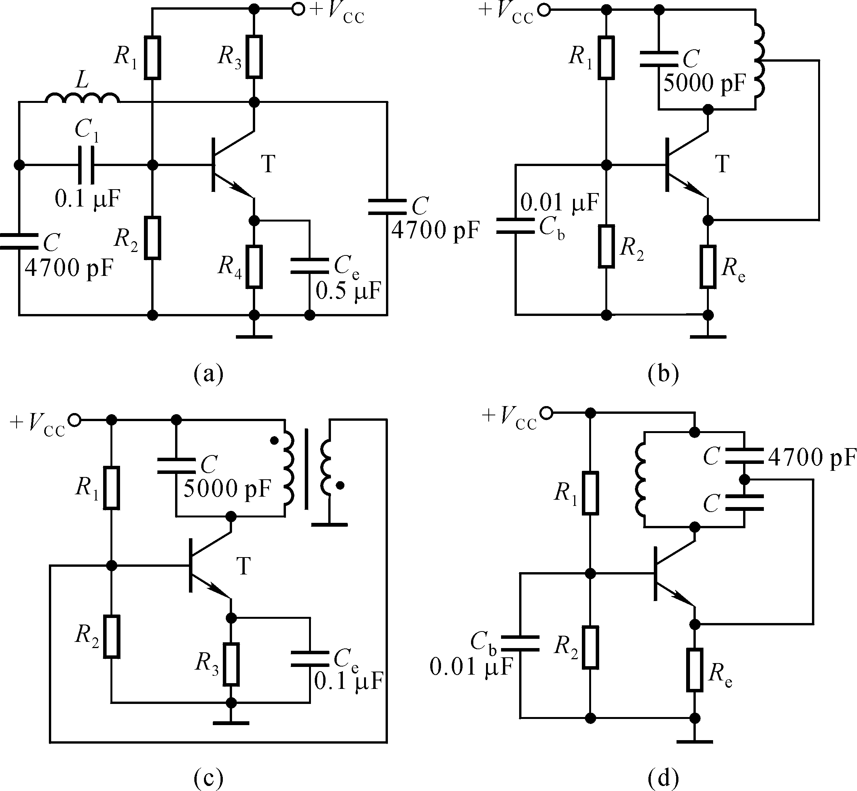
分别判断下图所示各电路是否满足正弦波振荡的相平条件。
T：共基接法
T：共射接法
电感三点式
电容三点式
满足
相平条件
满足
相平条件
－
·
V_{F}
T：共基接法
T：共射接法
－
电容三点式
变压器
反馈式
＋
－
满足
相平条件
不满足
相平条件
*

Slide 26
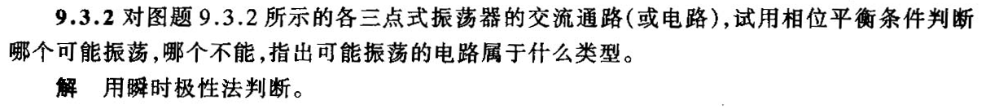
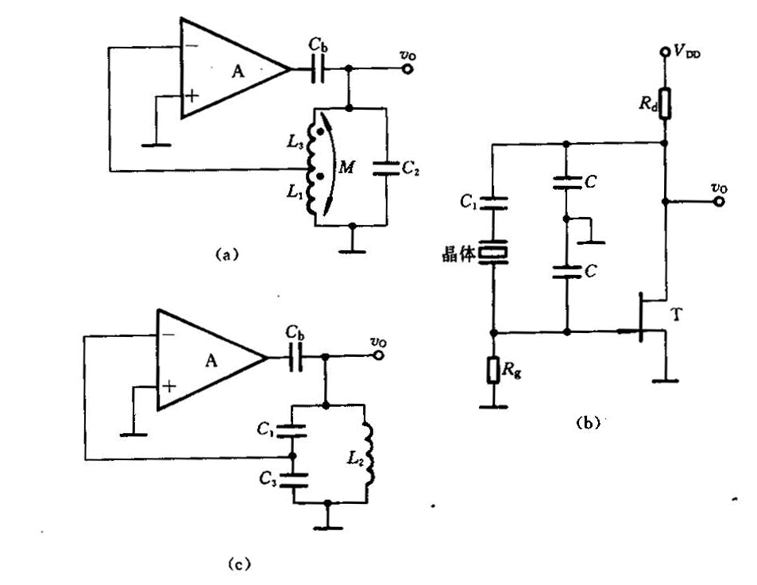
10.7.2
+
-
-
L

Slide 27
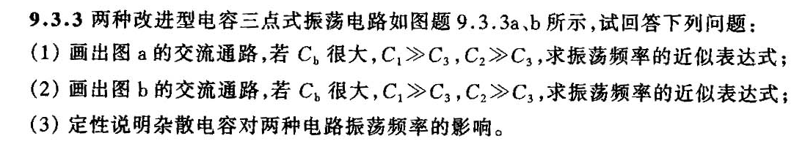
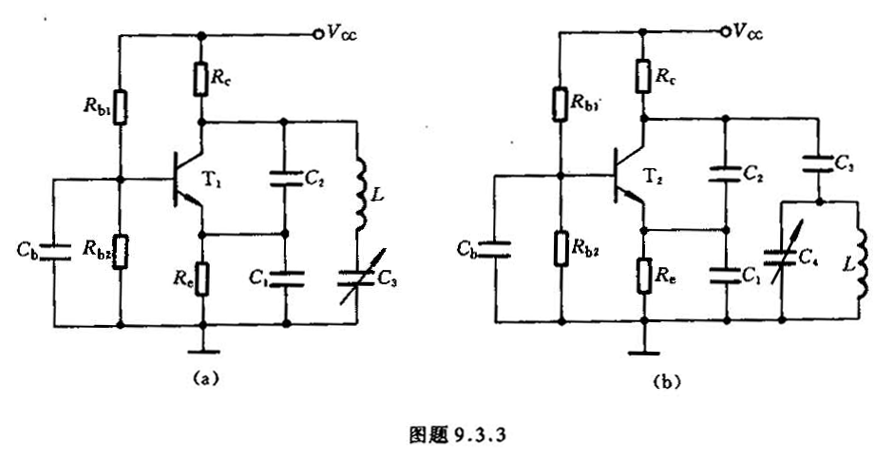
10.7.3
*

Slide 28
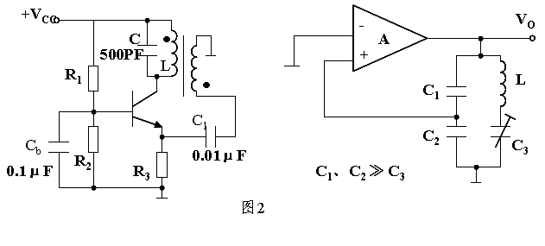
用相平条件判断图2各电路能否产生正弦波振荡。不能振荡的，请做修改使其能够振荡。并求振荡频率。（只写表达式）
a
b

Slide 29
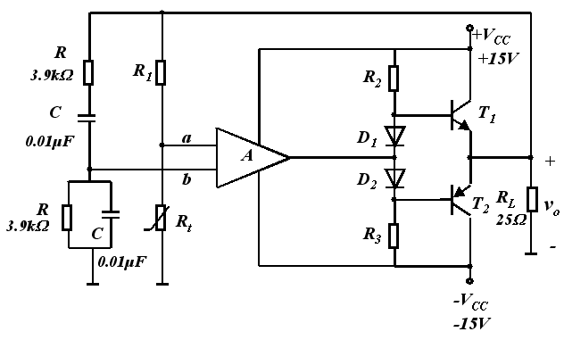
1、运放A的a、b两个输入端中哪个是同相端，哪个是反相端 ？
2、该电路的振荡频率是多少？
3、为了稳幅，R_{t}应具有正温度系数还是负温度系数？若不慎R_{t}被断开，输出电压v_{o}的波形是什么？
4、在理想情况下的最大输出功率P_{omax}是多少？

